Slide 1


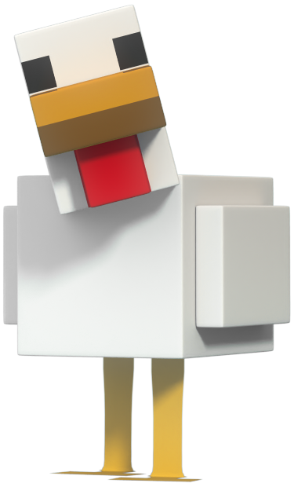
De basis van AI

Slide 2


Wat leren we vandaag?
Ik zal de definitie van kunstmatige intelligentie leren
Ik zal ontdekken hoe kunstmatige intelligentie tot stand komt
Ik zal manieren ontdekken om te weten of de informatie die we van kunstmatige intelligentie ontvangen, correct is

Slide 3
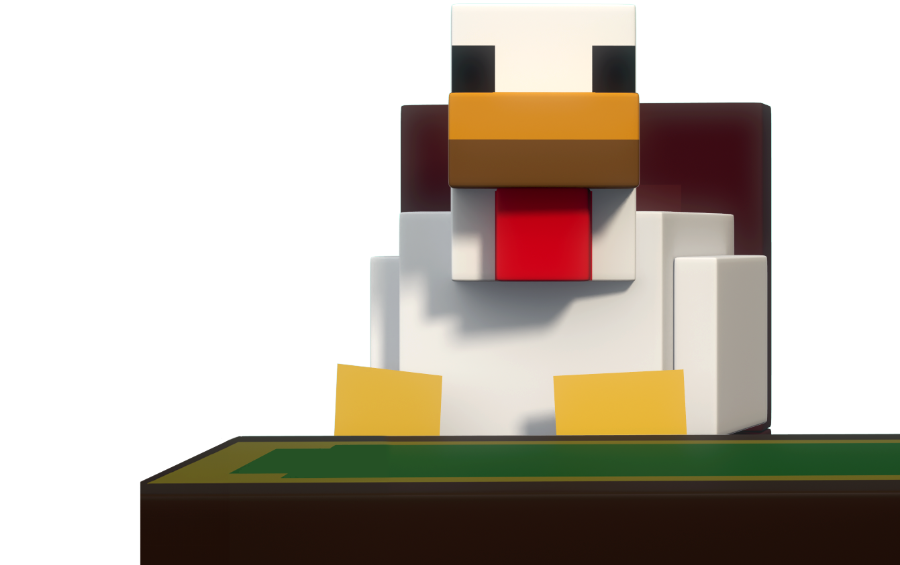
Ontmoet Chicken
De veren van de kip zijn in de war door al dit AI-geklets. Tijd voor de cursus van Chicken over kunstmatige intelligentie!

Slide 4
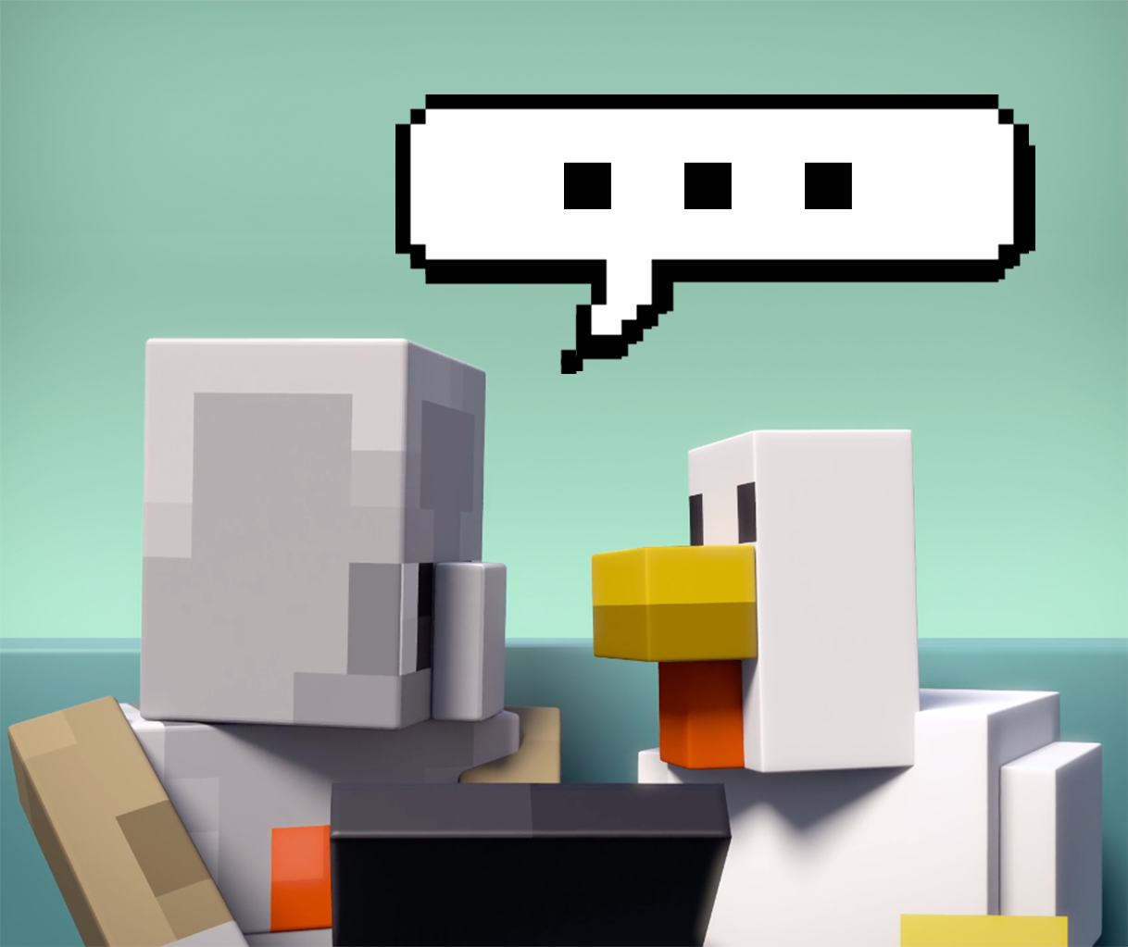


Wat weet je over
Artificial Intelligentie (AI)?
Leergesprek
Waar denk je aan als je de woorden 'kunstmatige intelligentie' hoort? Welke n apparaten of objecten die we gebruiken zouden kunstmatige intelligentie hebben?
Notes:
pre-video questions

Slide 5


Dit zijn voorbeelden van kunstmatige intelligentie uit ons dagelijks leven. Ken je er nog?
Kaarttoepassingen gebruiken gegevens, verkeerspatronen en voorkeursroutes van de gebruiker om mensen te helpen bij een trip.
Film- en videogameplatforms doen suggesties die je misschien leuk vindt op basis van eerdere games die je hebt gespeeld en nummers die je eerder beluisterde.

Slide 6
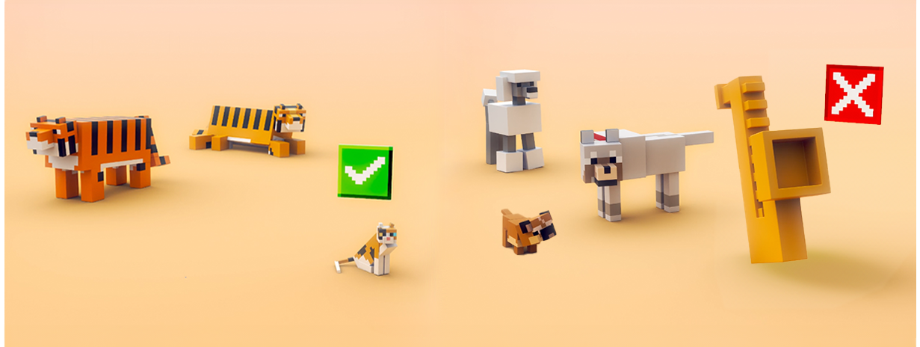
Wat is kunstmatige intelligentie?
Kunstmatige intelligentie is een tak van de informatica die verwijst naar programma's of machines die taken simuleren die doorgaans menselijke intelligentie vereisen, zoals:
De meest voorkomende vorm van kunstmatige intelligentie die we in ons dagelijks leven gebruiken, wordt voorspellende kunstmatige intelligentie genoemd. We leren hier vandaag meer over met Chicken!
Patronen herkennen
Voorspellingen doen
Het genereren van inhoud

Slide 7

De nieuwe woorden
Kijk naar het woord, ken je de betekenis?
programmeur
patroonherkenning
voorspelling
AI modellen
kunstmatige intelligentie
machine leren

Slide 8
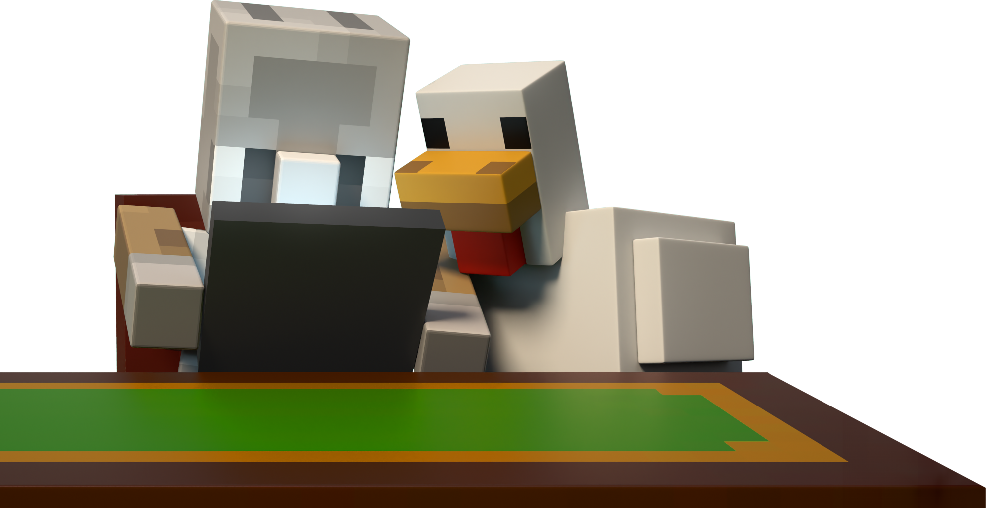

Slide 9


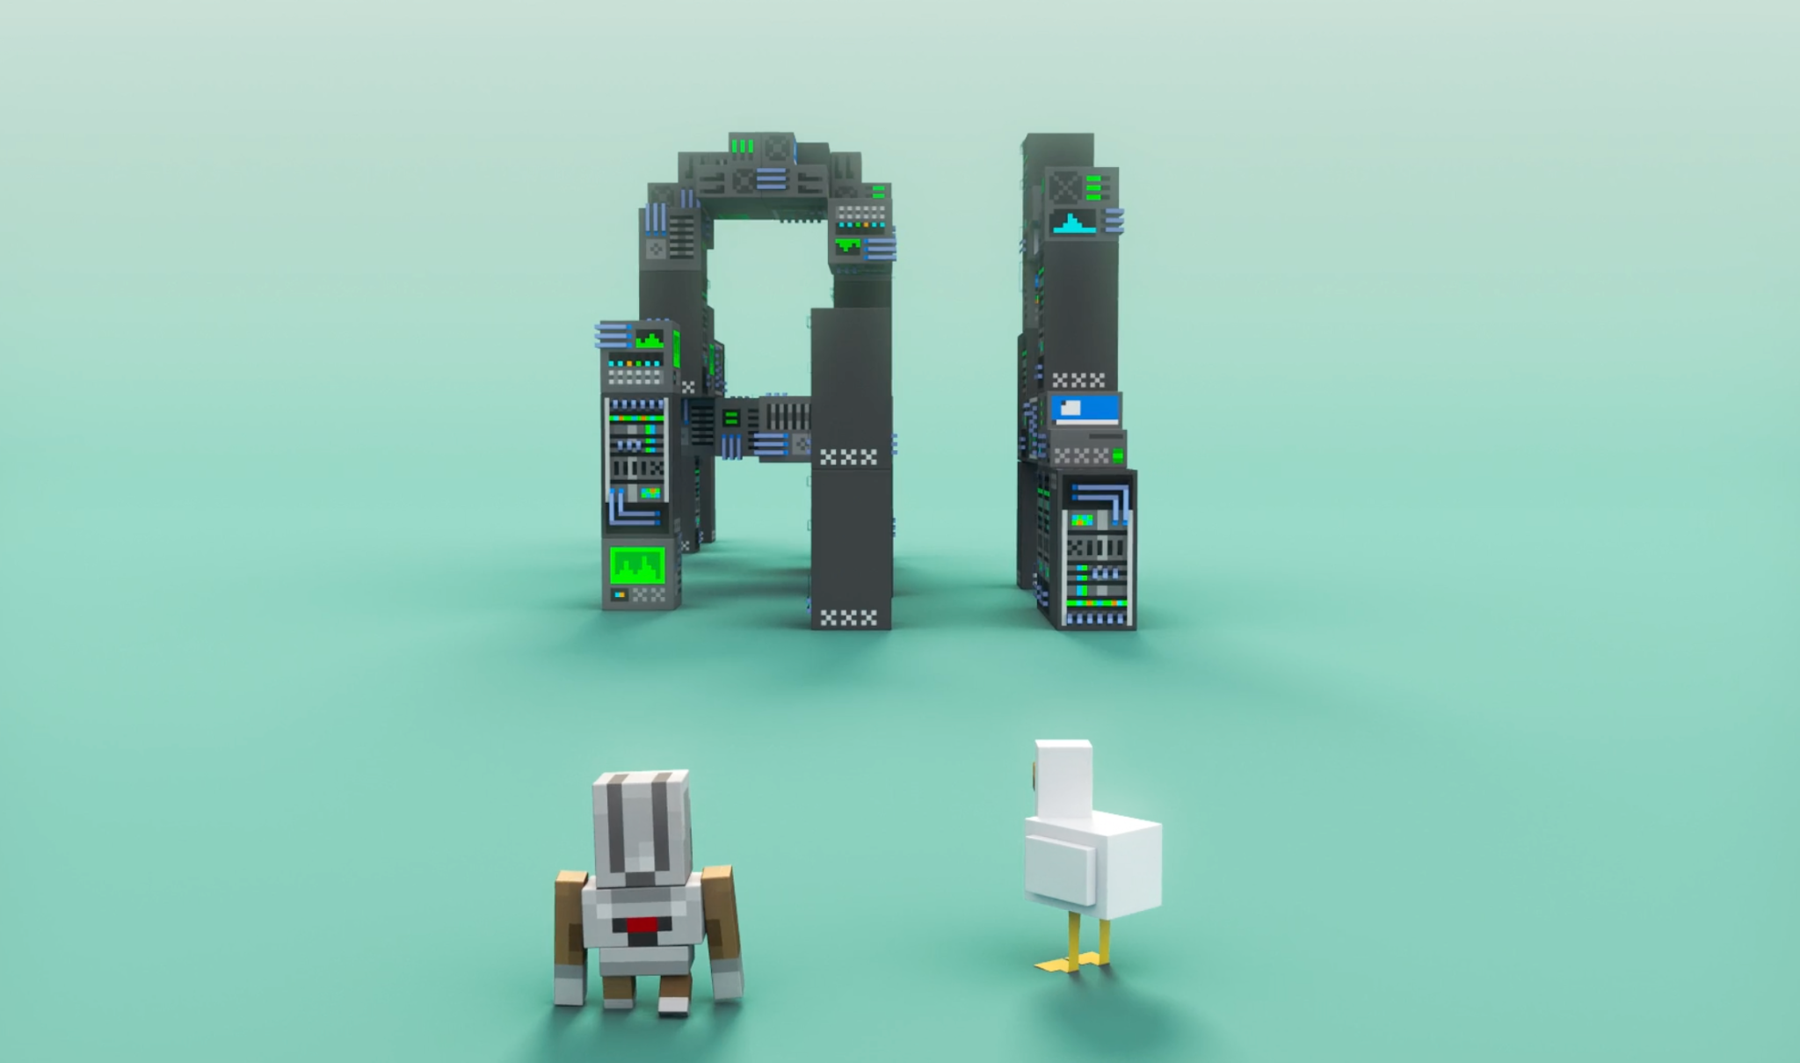
Hey, Chicken! Wat is kunstmatig
Intelligentie en hoe werkt het?
Ik leer het je in deze video
Kijk mee!

Slide 10

Vraag: is kunstmatig
Intelligentie nuttig?
v
1. Denk je dat het vinden van informatie veel lijkt op vissen?
2. Hoe kan kunstmatige intelligentie ons helpen?
During video discussion (0:00-0.30)
Notes:
During video discussion: 0-.30

Slide 11
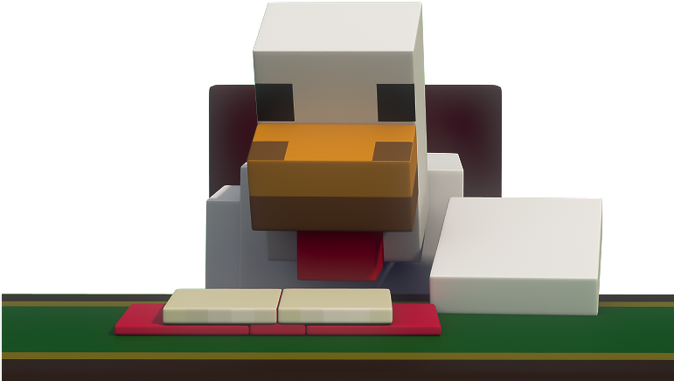
Vraag: Hoe is kunstmatig
Intelligentie gecreëerd?
v
3. Wat is de eerste stap om Chicken (het AI-model) te trainen? Wie doet deze training?
4. Laten we eens denken aan Chicken’s training op enorme hoeveelheden informatie over "veel verschillende dingen", waarom is dit belangrijk?
Notes:
During video discussion (0:30-1.01)

Slide 12
Vraag: Hoe is kunstmatig
Intelligentie gecreëerd?
v
5. Wat gebeurt er nadat Chicken klaar is met het bekijken van informatie?
6. Hoe vindt het AI-model patronen?
7. Laten we eens denken aan een van de voorbeelden die Chicken ons gaf: waarom zouden boeken over tijgers katten noemen, maar websites over katten zelden auto's?
Notes:
During video discussion (1:02-2:12)

Slide 13


Vraag: Hoe is kunstmatig
Intelligentie gecreëerd?
v
8. Waarom zou een AI-tool kunnen voorspellen dat walvissen in meren leven?
9. Denk je dat AI altijd juist is? Kun je enkele manieren bedenken waarop we kunnen controleren of AI correct is?
Notes:
During video discussion (1:02-2:12)

Slide 14
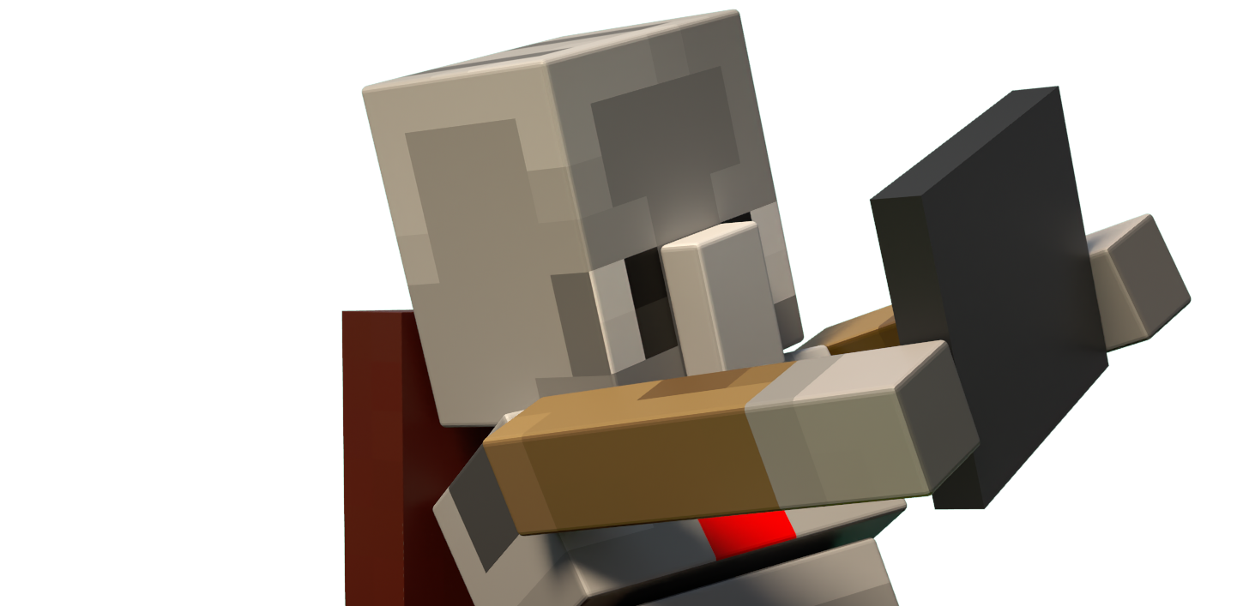
Samenvatting en herhaling

Slide 15


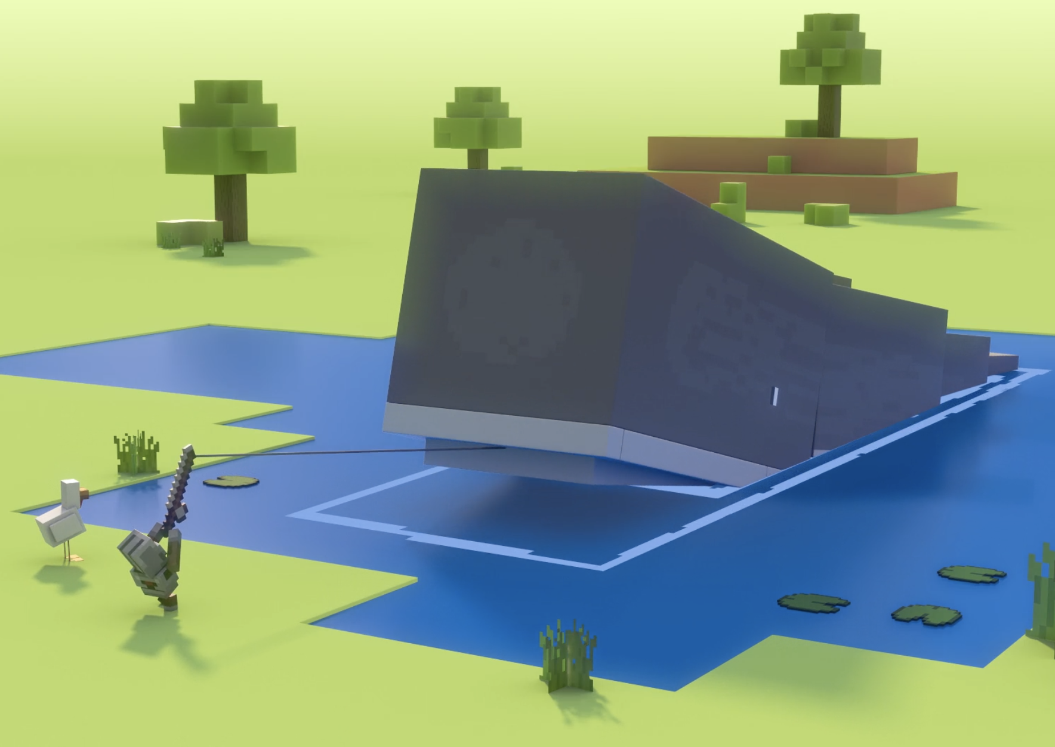
Herhaling
Voorspellende AI-modellen
De AI-tools die we vandaag hebben besproken, maken gebruik van voorspellende modellen
Voorspellende modellen voorspellen iets op basis van een reeks functies. Er kan bijvoorbeeld worden voorspeld dat een walvis in een meer leeft, omdat uit de verzamelde gegevens blijkt dat walvissen in water leven en een meer een water is.
We weten echter dat walvissen niet in meren kunnen leven!
Heb je ooit een AI-tool gehad die je een onjuist of dom antwoord gaf?

Slide 16


Herhaling
Machine leren
Informatie kan zijn:
Beelden
Tekst
Video 's
In de video zagen we dat Chicken veel informatie ontving. Wanneer kunstmatige intelligentie dit doet, wordt dit machine leren genoemd. Een programmeur kan veel verschillende soorten informatie aan een AI-model leveren. Omdat computers geen mensen zijn, is dit hoe het 'leert'.
Kun je nog andere soorten informatie bedenken?

Slide 17
Herhaling
Is het AI of niet?
AI-hulpmiddelen
AI verwerft kennis, past zich vervolgens aan en verbetert in de loop van de tijd. Het maakt gebruik van data (informatie) en neemt beslissingen en voorspellingen op basis van patronen.
Kaarten met verkeersgegevens
Film-apps die suggesties doen over je voorkeuren
Sociale media met advertenties op basis van de video's die je hebt bekeken
Niet-AI-tools
Niet-AI-tools werken door voorgeprogrammeerde instructies te volgen.
Een rekenmachine
Een sproeisysteem dat een gazon bewatert volgens een voorgeprogrammeerd schema
Een ingebouwde spellingcontrole die verkeerd gespelde woorden aanduidt op basis van een woordenboek

Slide 18

AI Foundations
Wat is AI foundations?
Wat betekent het om sociale en ethische impact te hebben?
AI foundations, ook wel AI-geletterdheid genoemd, omvat:
Begrijpen hoe AI werkt
Verantwoord gebruik van AI
Erkenning van de sociale en ethische gevolgen ervan
Inzicht in de potentiële voordelen en risico's van AI en hoe de risico's kunnen worden verminderd

Slide 19
Herhaling: de nieuwe woorden
programmeur
voorspelling
Kunstmatige intelligentie
Een persoon die programma's voor een computer schrijft.
Een verklaring dat er iets kan gebeuren of naar verwachting zal gebeuren, zoals het weer.
Verwijst naar programma's of machines die taken imiteren die doorgaans menselijke intelligentie vereisen, zoals:
Patronen herkennen
Voorspellingen doen
Genereren van nieuwe content
Notes:
Students should add these words to their vocabulary tracker

Slide 20
Herhaling: de nieuwe woorden
Patroonherkenning
AI-modellen
Machine leren
Het vermogen van machines om patronen in gegevens te identificeren en die patronen vervolgens te gebruiken om beslissingen te nemen of voorspellingen te doen met behulp van computeralgoritmen.
Een computermodel dat is ontworpen om taken uit te voeren die normaal gesproken menselijke intelligentie vereisen.
Voorspellende modellen voorspellen iets op basis van een reeks functies.
Een onderdeel van AI dat zich bezighoudt met het vermogen van machines om te leren van gegevens en patronen, zonder daarvoor geprogrammeerd te zijn.
Notes:
Students should add these words to their vocabulary tracker

Slide 21
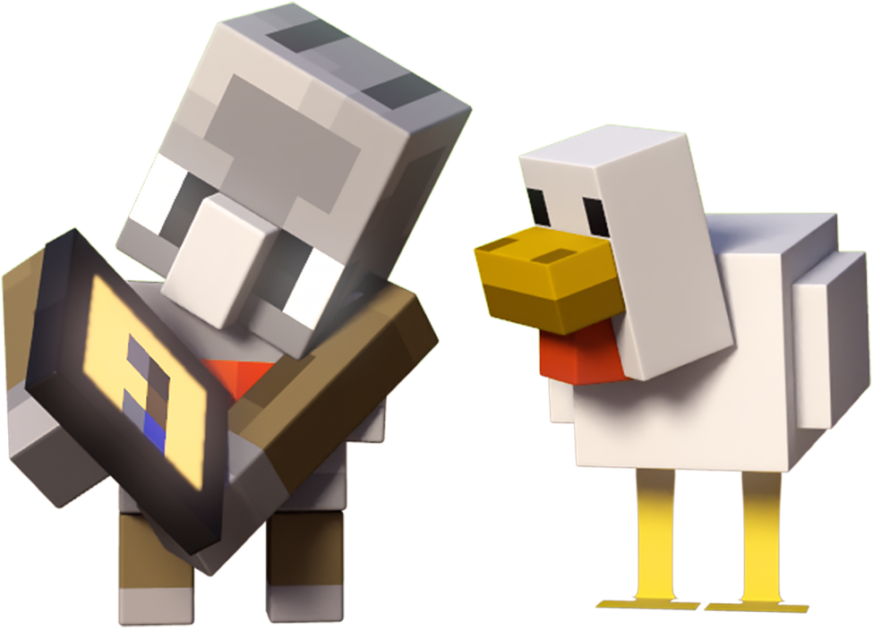
activiteiten
om je kennis van kunstmatige intelligentie te verdiepen

Slide 22

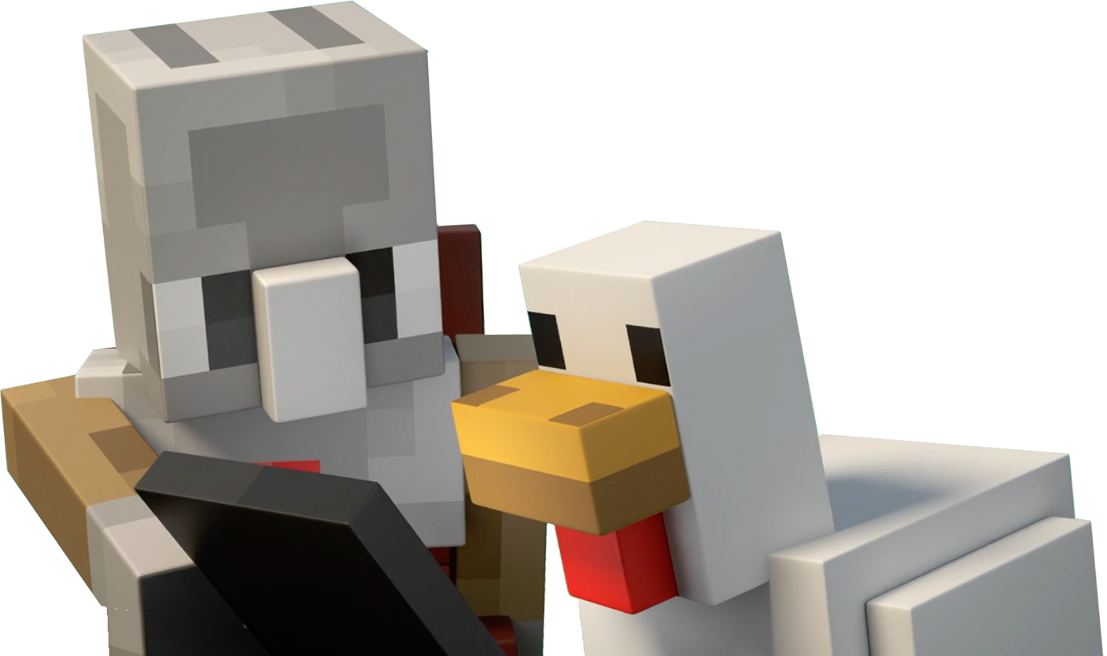
Oefening 1 en 2: Controleren van informatie van AI
In deze oefening, bespreken we hoe we informatie die we van AI-tools ontvangen, kunnen controleren.
Een manier waarop we informatie kunnen controleren, is door een andere bron te gebruiken.
Laten we dit samen proberen. We zullen deze AI-tool een vraag stellen, dan zullen we kijken of we hetzelfde antwoord krijgen van een betrouwbare website.
Laten we voor dit voorbeeld de website van National Geographic Kids gebruiken!
Wat zijn enkele dieren die het woord 'Amerikaans' in hun naam hebben?
Laten we het AI vragen en dan de website controleren!

Slide 23

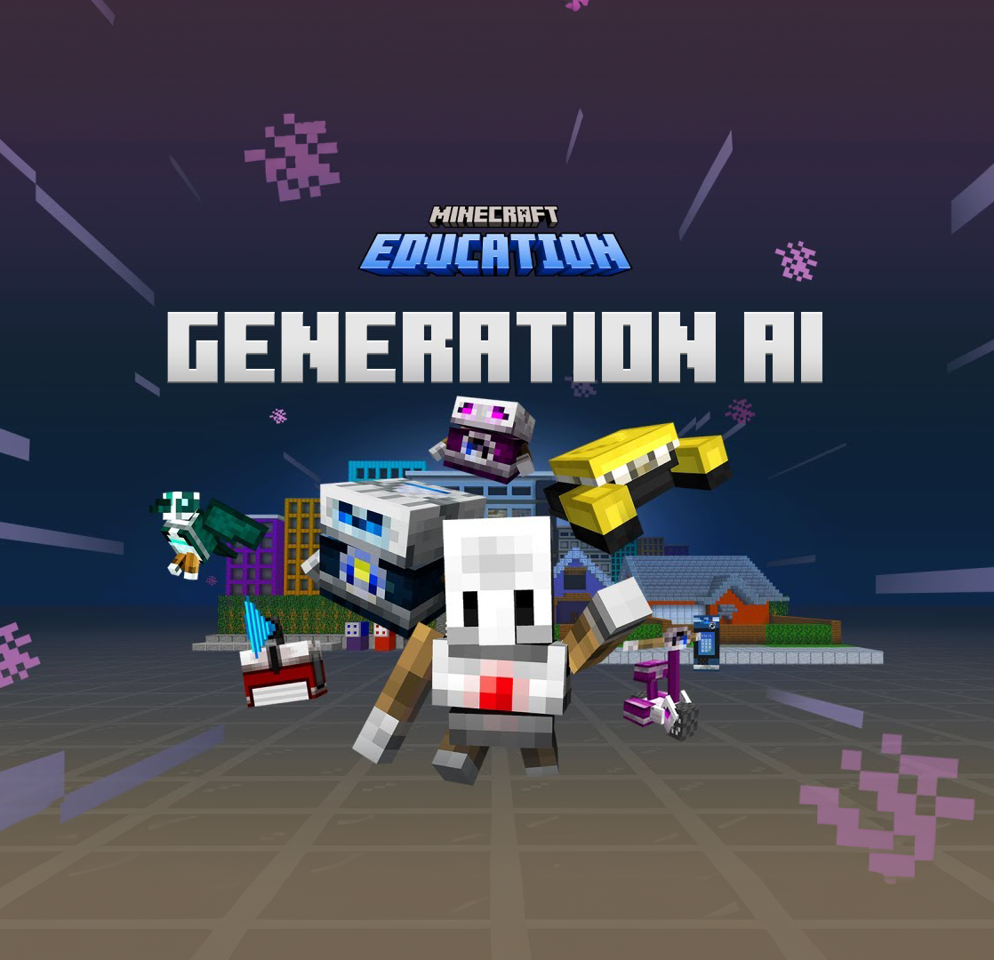
Oefening 3: Generatie AI
Hour of code: Generatie AI
In deze Minecraft Education wereld, zullen studenten meer leren over van kunstmatige intelligentie en hoe het onze wereld vormgeeft.
Studenten zullen ook de 6 principes leren herkennen die de ontwikkeling en het gebruik van AI bepalen.

Slide 24



Meer leren
Basisonderwijs:
PBS Kids Sci Girls (Code Quest)
Code.org’s AI for Oceans
Secundair:
Code.org’s AI and Machine Learning

